Slide 1

Réseaux Informatiques CM2
Guillaume Rico
guillaume.rico@alpesmesures.fr
https://github.com/guillaume-rico/reseaux_informatiques.git

Slide 2
Plan
CM1 :
Introduction
Modèle OSI (rapide)
Exemple
TP Blobby Volley
CM2 :
Couche Physique
Couche Liaison
Couche Réseau
Couche Transport
TP Firewall
CM3 :
NAT / PAT – IPV6
Protocoles
Wi-Fi
Tunnels
CM4 :
Cybersécurité

Slide 3
Rappel du premier cours

Slide 4
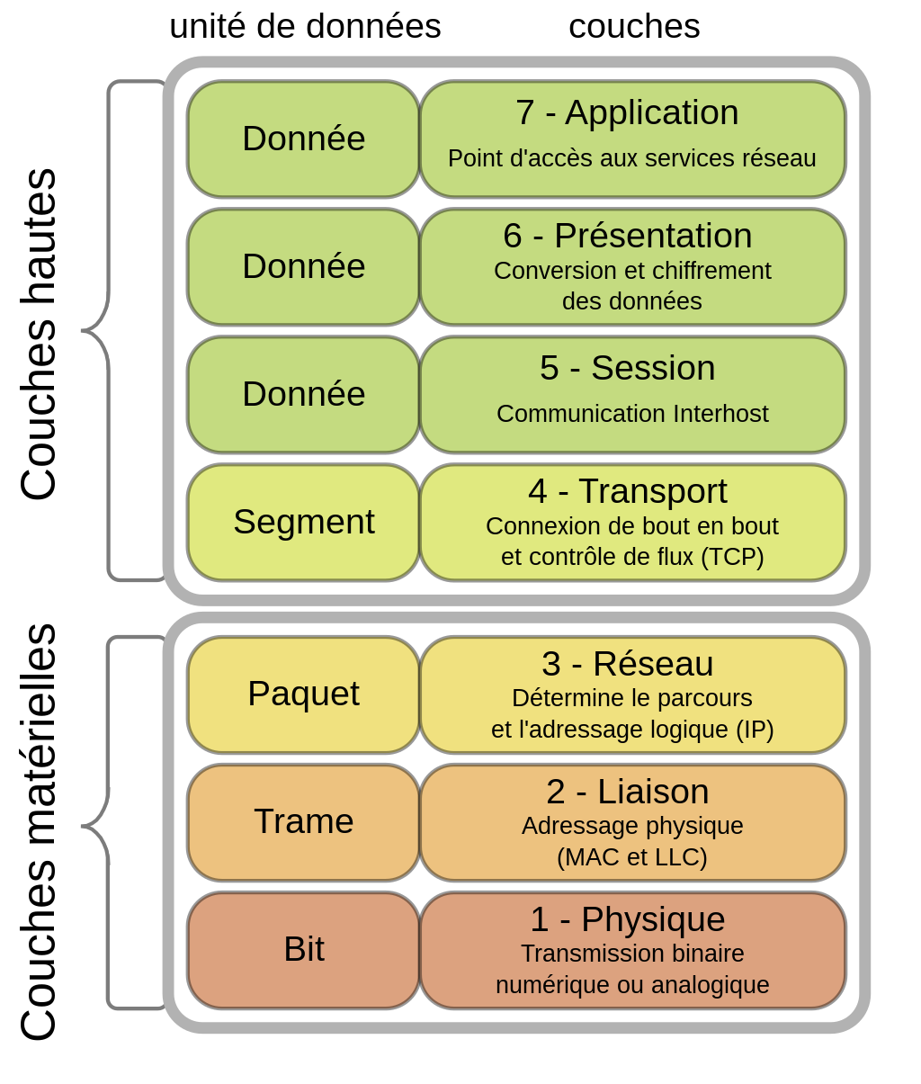
Modèle OSI

Slide 5
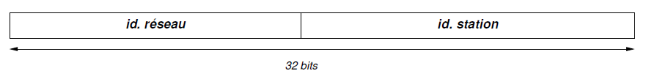
Adresse IP
Deux Formats : IPV4 (64bits) et IPV6 (128bits)
IPV4 :
IP : 10.103.45.8/10 : Réseau, Masque, Nombre d’équipements possibles
Masque /24 : Écrivez le sous la forme XXX.XXX.XXX.XXX
Masque /16 : Écrivez le sous la forme XXX.XXX.XXX.XXX
Notes:
10.103.45.8/10 : 10. 0110 0111 : Réseau 10.64.0.0 Masque : 255.192.0.0 Adresse machine :

Slide 6
Couche Physique

Slide 7
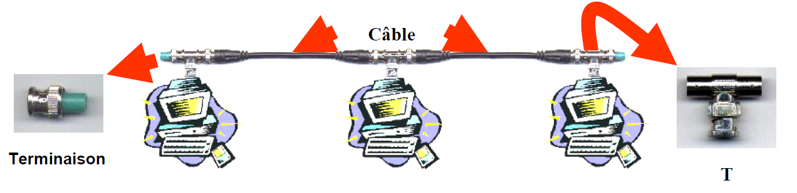
Couche – physique – Coaxial
La préhistoire !
Cable coaxial RG58, terminaison BNC
Topologie Bus

Slide 8
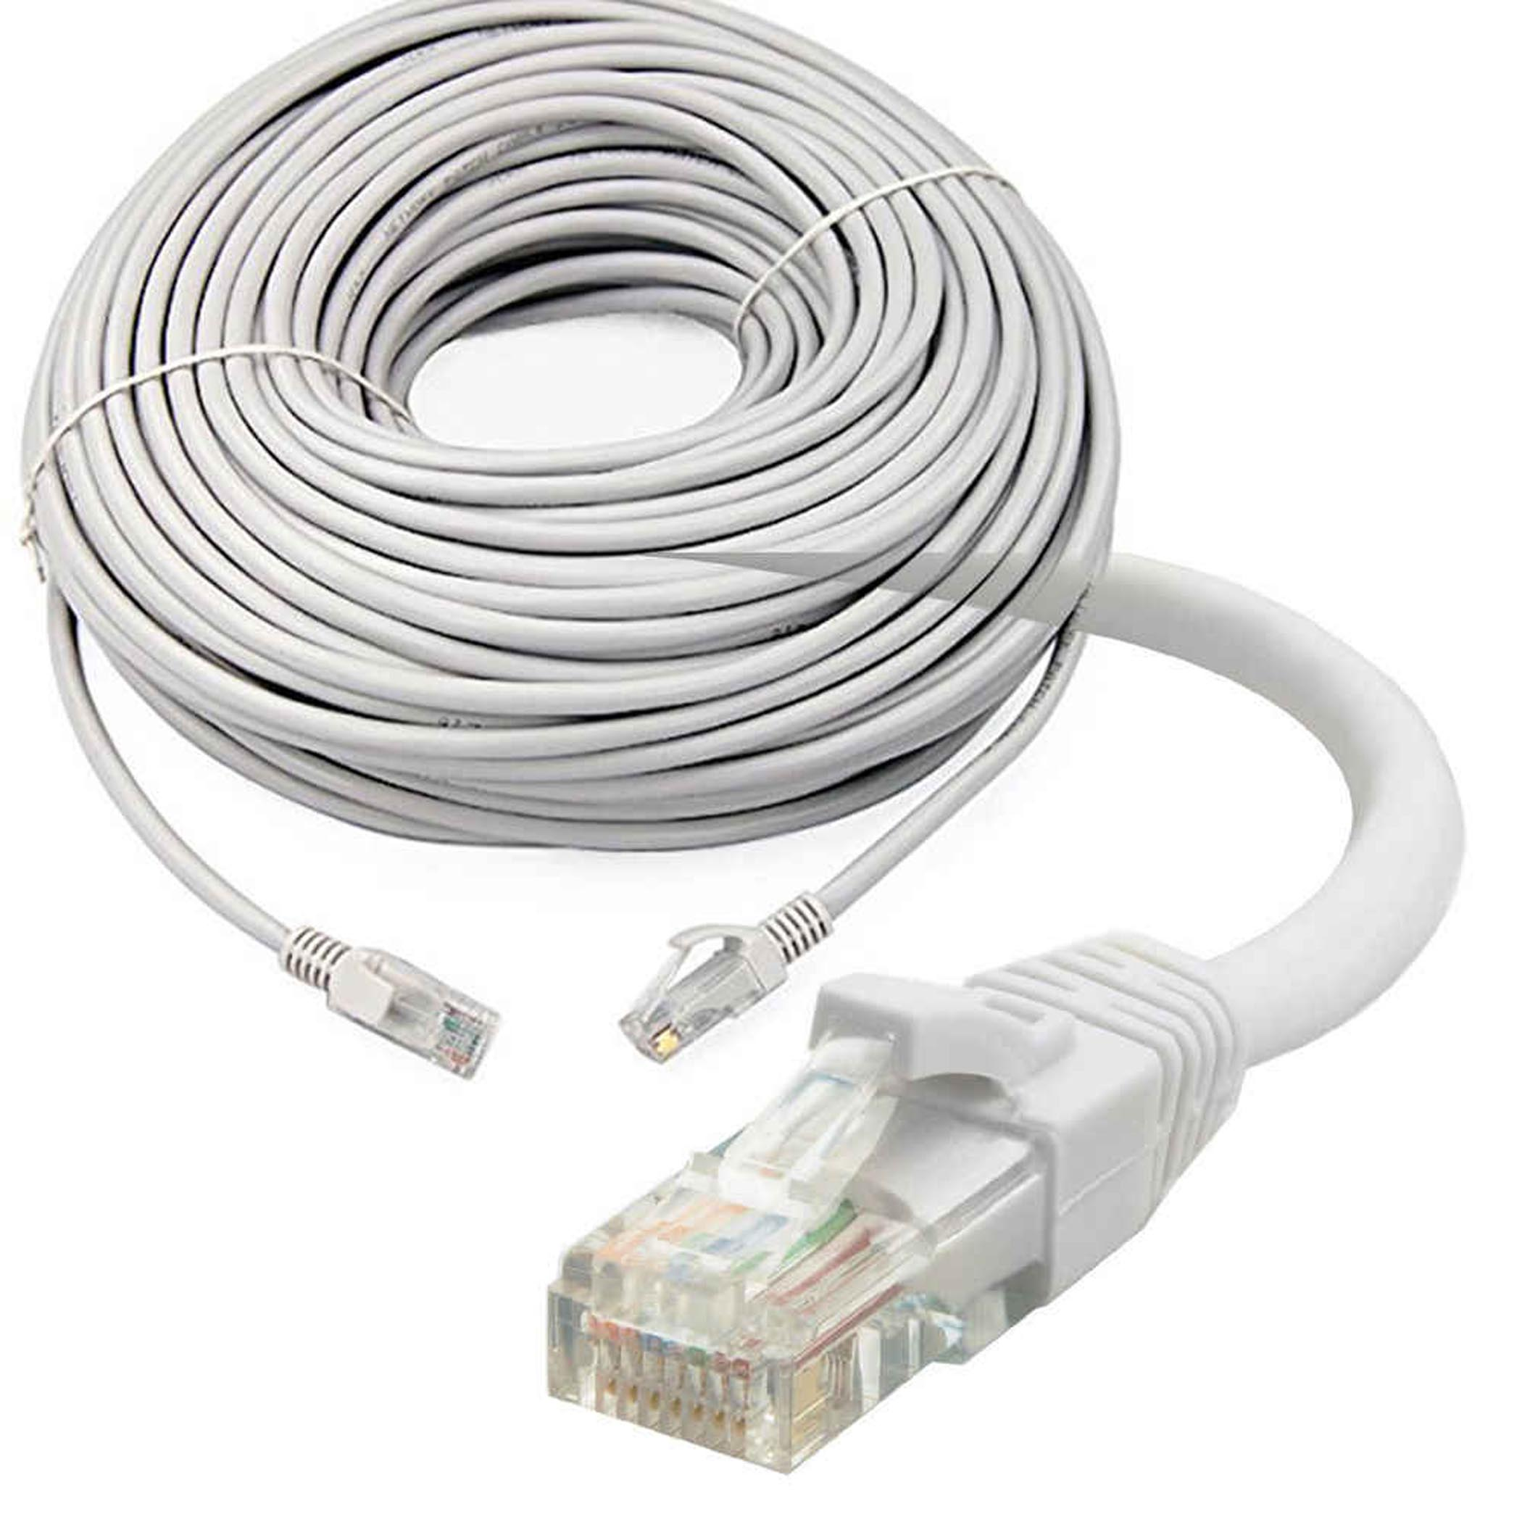
Couche – physique – RJ45
Câbles réseau Ethernet - RJ45
4 paires de câble
Historique : Câble droit / Câble croisé
Notes:
Est-ce que ça vous aurait intéressé de sertir des câbmes ?

Slide 9
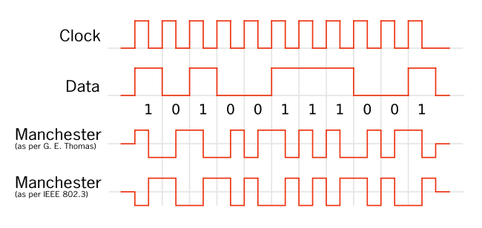
Couche – physique – RJ45
Distance max : 100m
Débit :
10 & 100Mbit/s : 2 paires (sur 4)
1 Gbit/s & supérieur : 4 paires
RJ45 : connecteur majoritairement utilisé

Slide 10
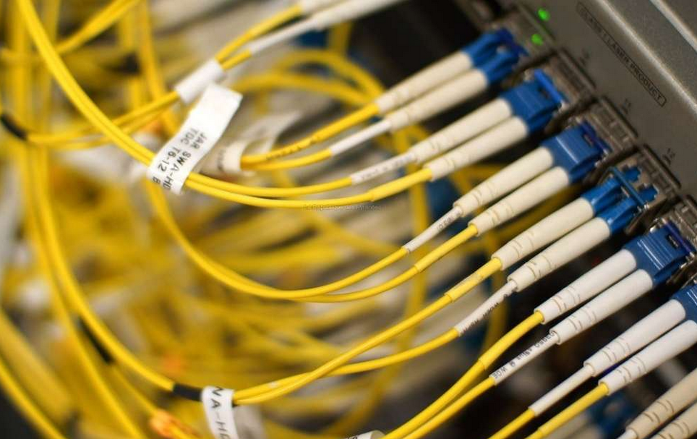
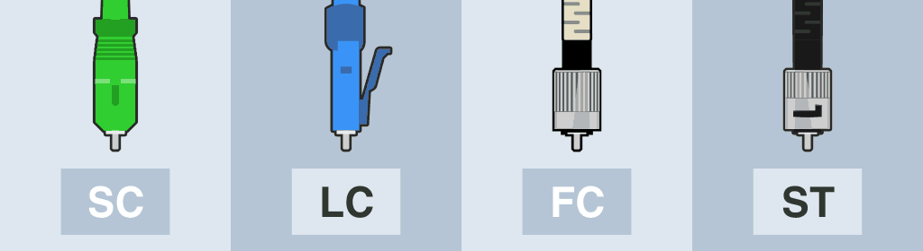
Couche – physique – Fibre optique
Distance : de l’ordre du km
Débit : 10 Gbits/s
Plusieurs Connecteurs :

Slide 11
Couche – physique – Radio
WiFi
LoRa / SigFox
Point à point
Notes:
Très utilisé ! Notamment pour relier des antennes 4G qui sont trop loin du réseau fibre
EDF : Barrage relié en point à point

Slide 12
Couche – physique – Règles générales
Identification des éléments :
Câble :
Couleur
Tenant et Aboutissant
Matériel :
Identification (étiquettes)
Registre du matériel / version de firmware

Slide 13
Couche – physique – Équipement actif
Répéteur
Hub

Slide 14
Couche Liaison

Slide 15
Couche – Liaison – Adresse MAC
Format adresse MAC ?
Spécificité adresse MAC ?
Combien d’adresse MAC par équipement ?
Notes:
Format : HH HH HH HH HH HH
Spécificité : unicité

Slide 16
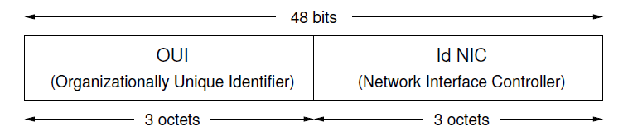
Couche – Liaison – Adresse MAC
occupent 48 bits (6 octets)
se représentent sous forme hexa, comme 00:21:9b:da:bc:91
les adresses unicast sont uniques car composées d'un identifiant de fabricant (OUI) et d'un identifiant de carte du fabricant (NIC) :

Slide 17
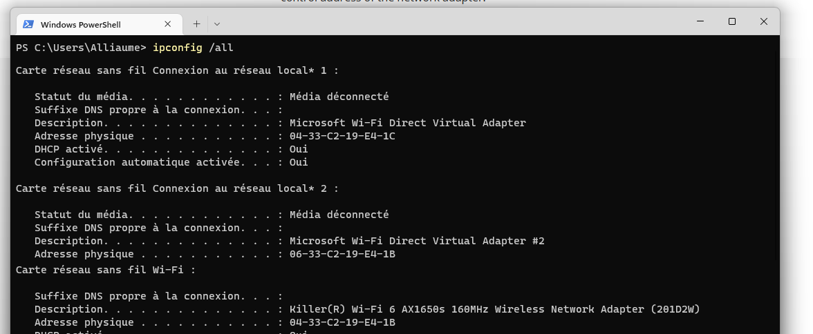
Couche – Liaison – Adresse MAC
Rappel !
Identifiant UNIQUE de chaque appareil (Une adresse par réseau physique)
Fixé en usine (les fabricants achètent des plages d’adresses)
Je change de réseau,
l’adresse MAC reste la
même

Slide 18
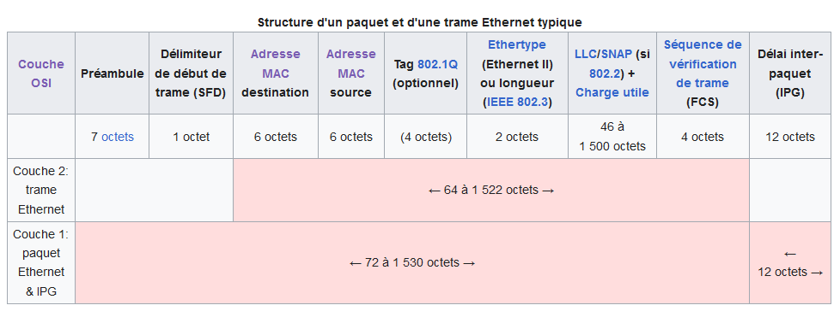
Couche – Liaison – Adresse MAC
A quoi ça sert ?
Ethernet : Envoyer une trame d’une adresse MAC à une autre
Notes:
https://azurplus.fr/a-quoi-sert-exactement-une-adresse-mac/

Slide 19
Couche – Liaison
On essaye !
Charge utile : 25°C : 0x19
Adresse MAC 1 : AA:AA:AA:AA:AA:AA
Adresse MAC 2 : BB:BB:BB:BB:BB:BB
Notes:
Essayer l’analogie Postale

Slide 20
Couche – Liaison
Les limites :
Les adresses MAC doivent être connues
Les machines doivent être dans le même réseau
On ne peut utiliser qu’un seul applicatif entre les deux machines

Slide 21
Couche Paquet

Slide 22
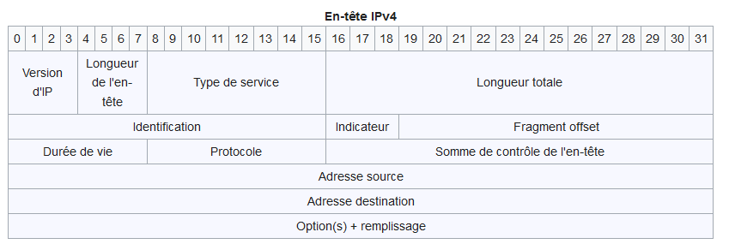
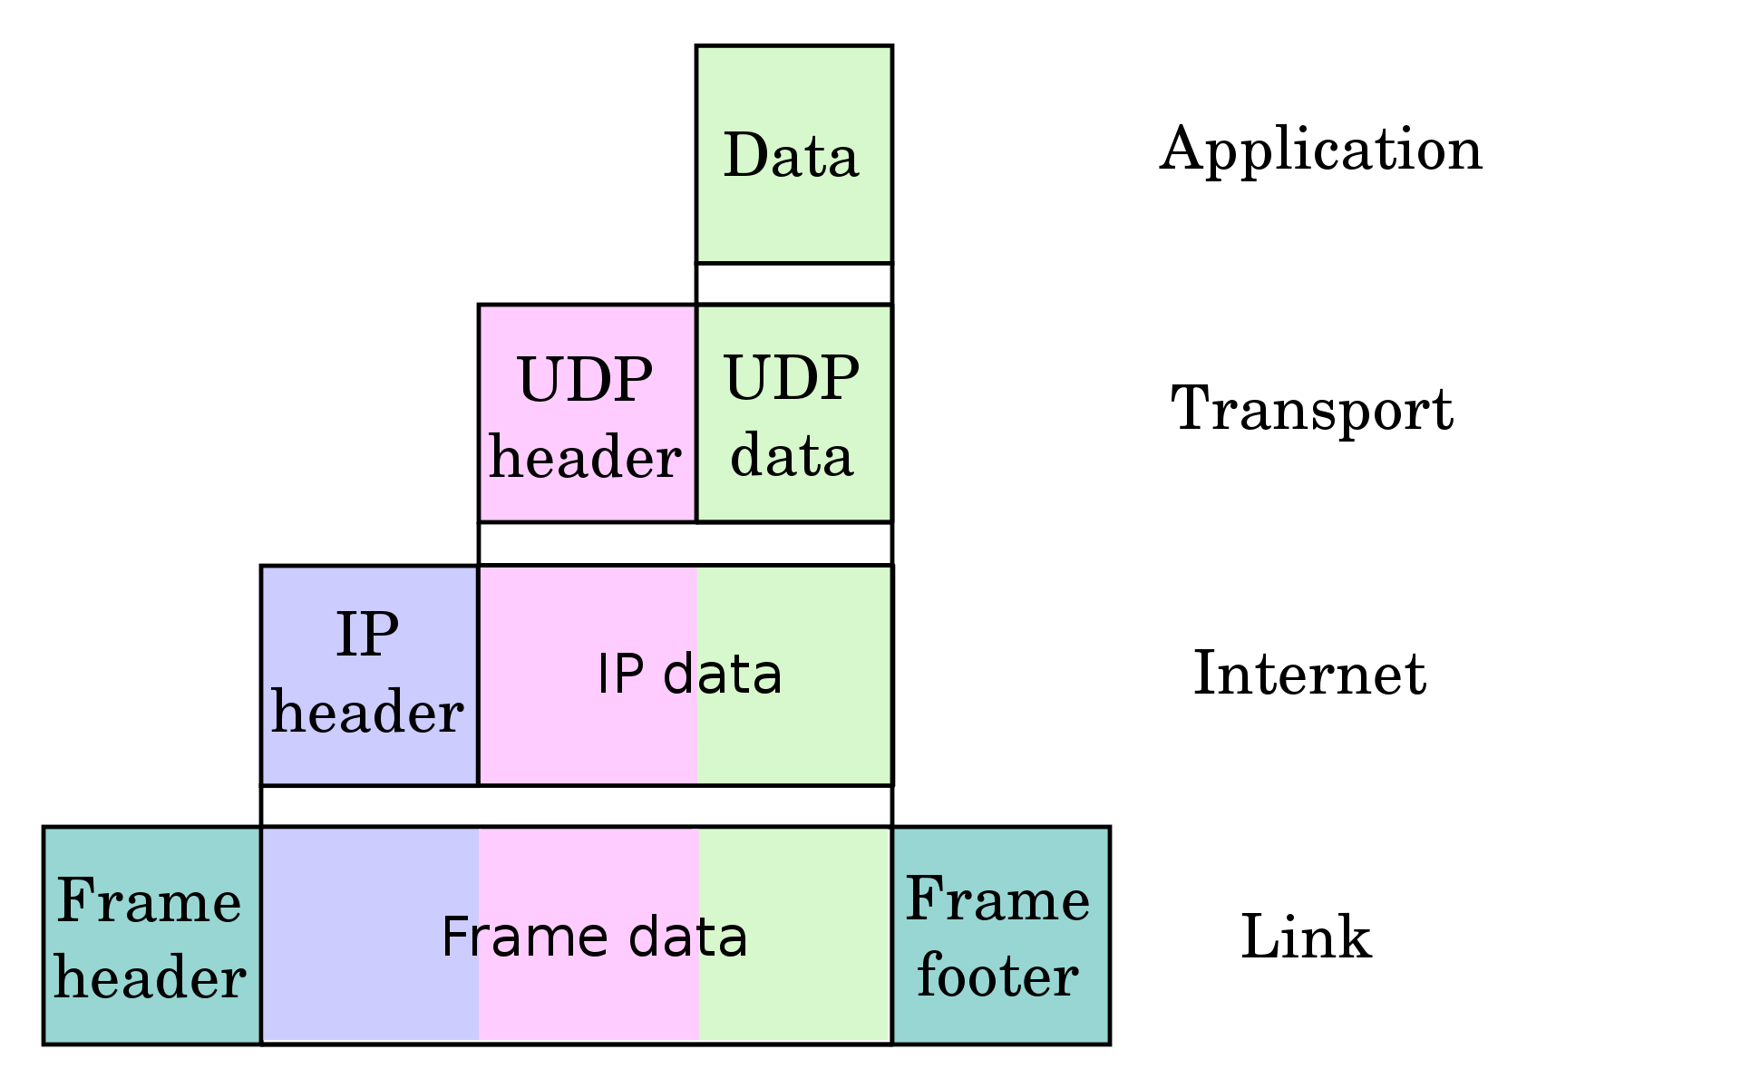
Couche – Paquet – IPV4

Slide 23
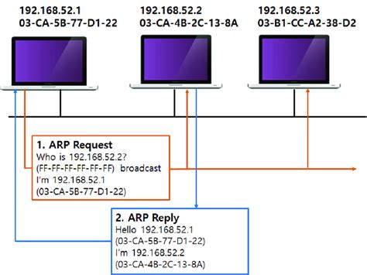
ARP
Adress Resolution Protocol
Ethernet : besoin d’adresse MAC pour communiquer
Envoi d’un message « Qui a l’adresse IP yyyy ? »
Réponse de yyyy : « C’est moi ! »
Mise à jour des deux caches
Notes:
Requête ARP gratuite : Quand un équipement se connecte, il peu envoyer une requête avec sa propre adresse IP pour vérifier que personne n’est présent. De plus, ça met à jour le cache des autres
ARP Poisonning

Slide 24
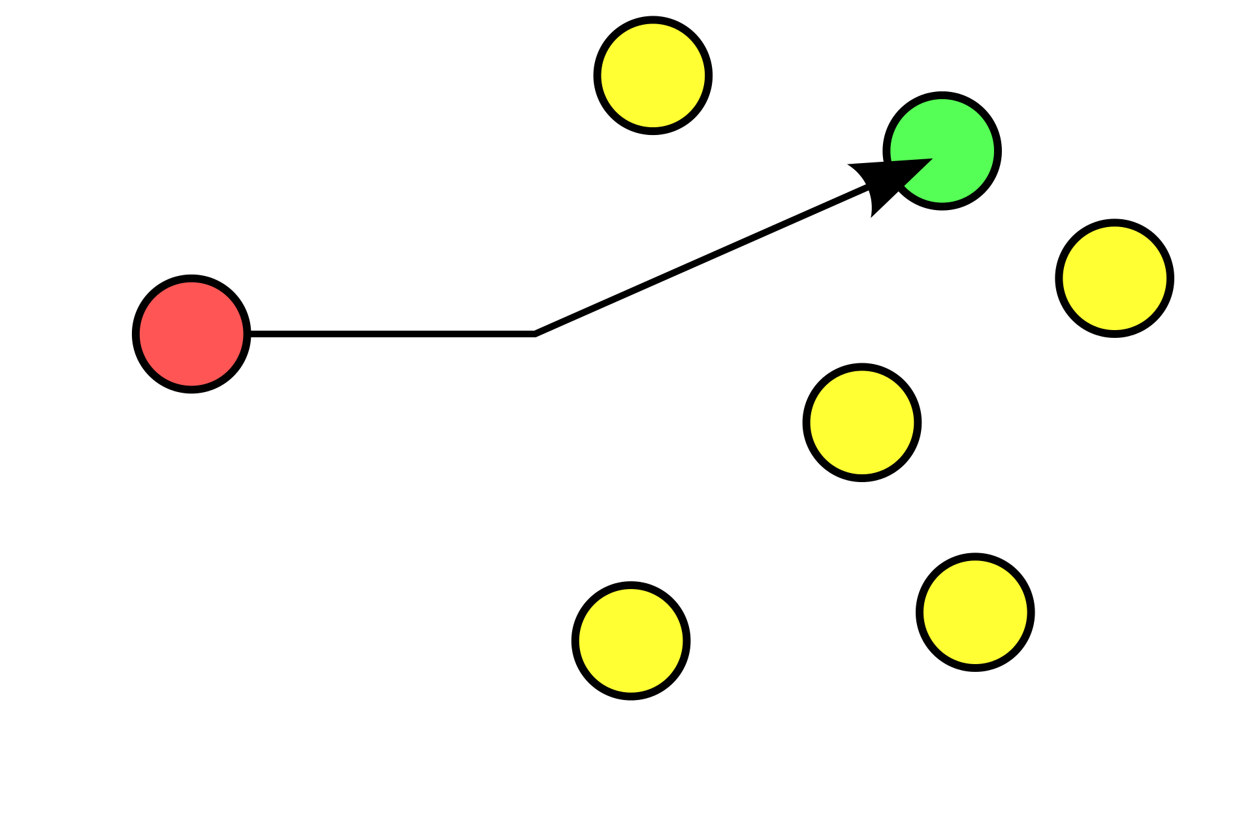
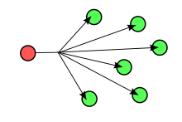
Couche – Paquet – IPV4
Format d’une adresse IP ?
Adresse IP spécifique : Broadcast
(Adresse réseau) OU LOGIQUE (complément a 1 masque)
192.168.1.20/24 -> 192.168.1.255
192.168.1.20/16 -> 192.168.255.255
Exemple : Adress Resolution Protocol
Ethernet : besoin d’adresse MAC pour communiquer
Envoi d’un message « Qui a l’adresse IP yyyy ? »
Réponse de yyyy : « C’est moi ! »
Mise à jour des deux caches
Unicast
Broadcast

Slide 25
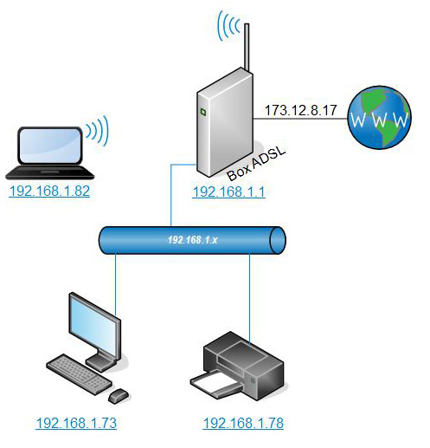
Couche – Paquet – IPV4
Pour se connecter à internet, il faut une adresse IP.
5 RIR (Regional Internet Registries) assurent la distribution des adresses IP pour le monde
FAI (fournisseur accès internet) achètent des plages d’IP auprès des RIR puis les fournissent aux client

Slide 26
Couche – Paquet
On essaye !
Charge utile : 25°C : 0x19 , protocole : UDP 17 0x11
Machine 1 :
MAC : AA:AA:AA:AA:AA:AA
Adresse IP : 192.168.0.1
Machine 2 :
BB:BB:BB:BB:BB:BB
Adresse IP : 192.168.0.2

Slide 27
Couche – Paquet
Les limites :
Les adresses MAC doivent être connues
Les machines doivent être dans le même réseau
On ne peut utiliser qu’un seul applicatif entre les deux machines

Slide 28
Couche Transport

Slide 29
Couche – Transport
Deux Objectifs :
Permettre à plusieurs processus de fonctionner sur le même réseau
Gestion de l’intégrité des données
Exemples de protocoles
UDP
TCP
ICMP

Slide 30
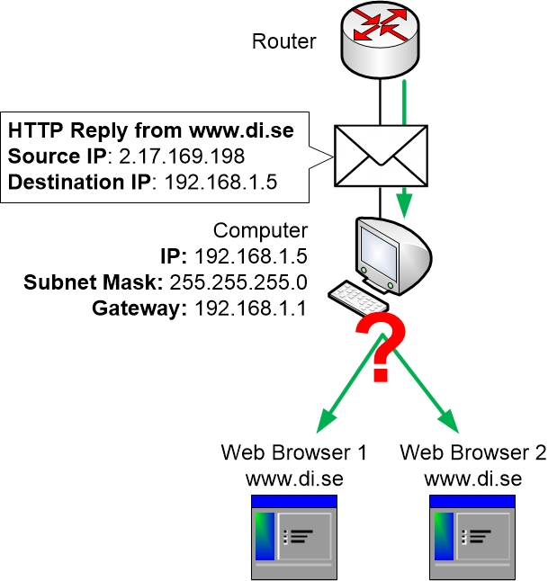
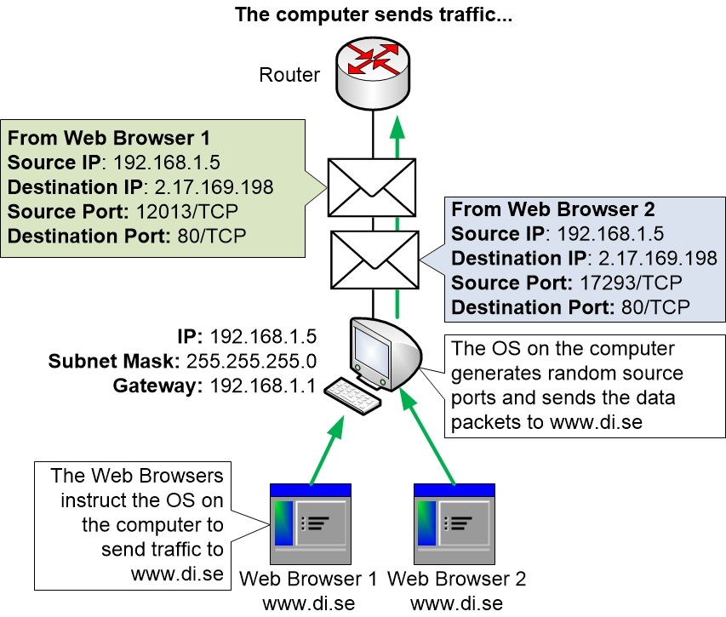
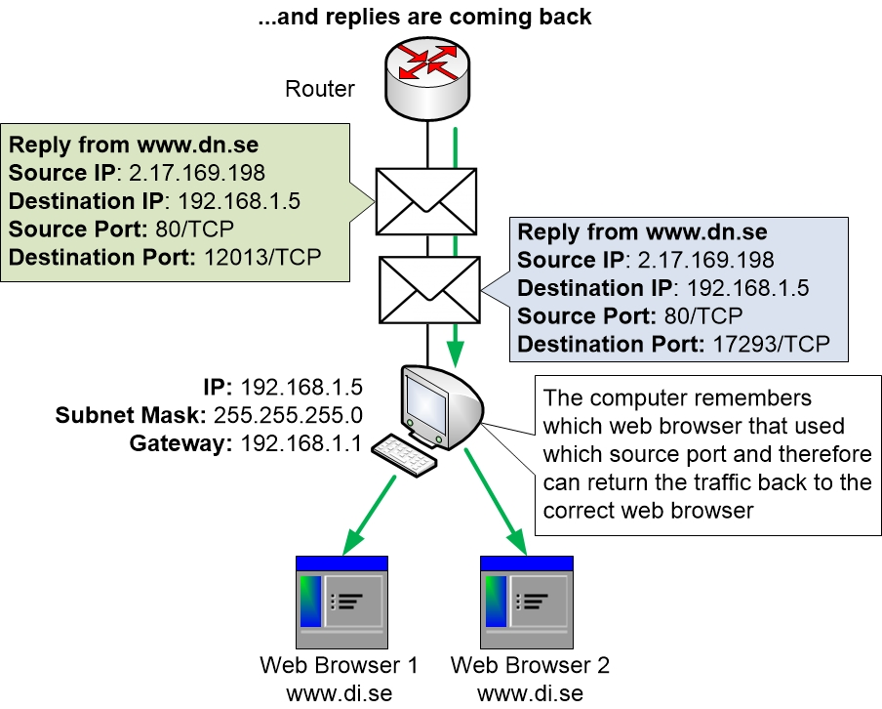
Couche – Transport
Introduction de la notion de port
Pour permettre a plusieurs protocole de fonctionner sur les mêmes machines. Exemple : HTML + VISIO

Slide 31
Couche – Transport
Port 0 -> 1023 : Ports « Bien connus ». Ex :
20 & 21 : FTP
22 : SSH
23: Telnet
80 : HTTP
443 : HTTPS
502 : Modbus
Port 1024 -> 49151 : Ports enregistrés auprès de l’IANA
Port 49152 -> Port 65535 : Autres et ports dynamiques

Slide 32
Couche – Transport - UDP
Pas de garantie de réception
Utilisation :
DHCP
DNS
NTP
Streaming
Jeux en réseau
Visio & Appel Vidéo

Slide 33
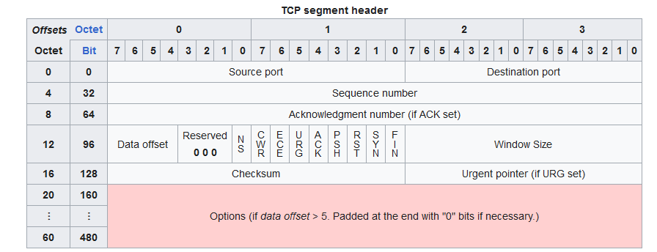
Couche – Transport - TCP
Garantie de livraison
Trames ordonnées
Correction d’erreur

Slide 34
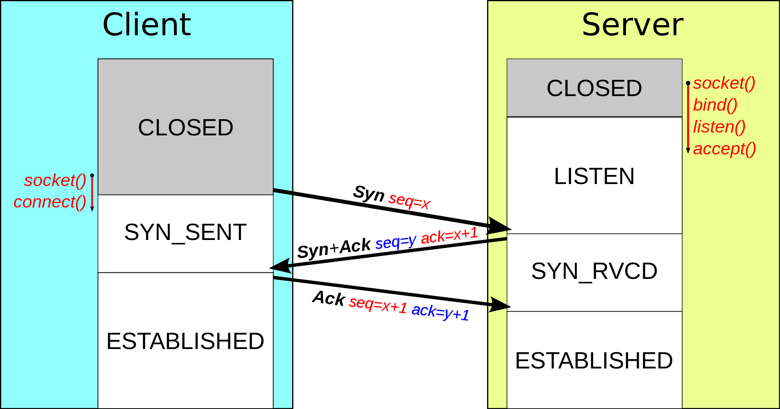
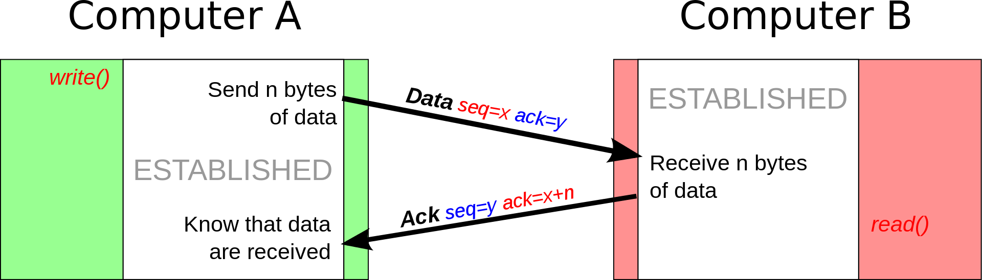
Couche – Transport - TCP

Slide 35
Couche – Transport - ICMP
ICMP
IP ne permet pas la gestion des message d’erreurs ICMP s’en occupe
Utilisation classique : ping
Permet de tester l’accessibilité à une autre adresse IP sur le réseau

Slide 36
Couche – Paquet
On essaye !
Charge utile : 25°C : 0x19 , protocole : UDP 0x11
Machine 1 :
MAC : AA:AA:AA:AA:AA:AA
Adresse IP : 192.168.0.1
Port : Tbd
Machine 2 (Serveur) :
BB:BB:BB:BB:BB:BB
Adresse IP : 192.168.0.2
Port : Tbd

Slide 37
Mini TP

Slide 38
Cherchez sur votre ordinateur
La cache de la table liant les adresses MAC aux adresses IP (Cache ARP)
Les Ports ouverts et a quels applicatifs ils correspondent
Notes:
Arp –a
Linux :
Arp : arp -a
Ports : netstat -lntu

Slide 39
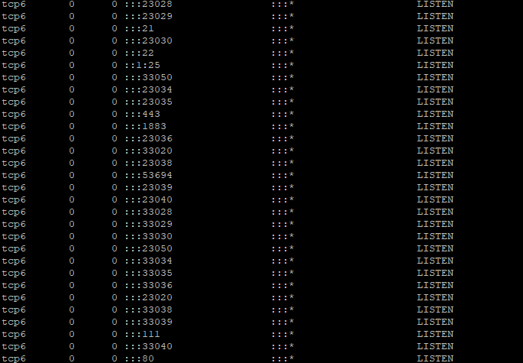
Exemple d’un serveur

Slide 40
Matériels

Slide 41
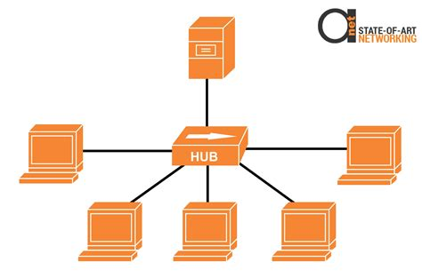
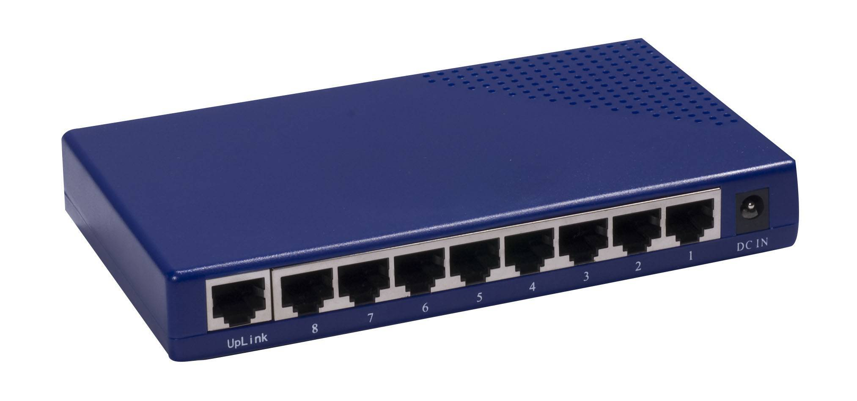
Hub (Obsolète)
Agit comme une multiprise (Couche OSI 1)
Expédie toutes les trames vers tous les ports

Slide 42
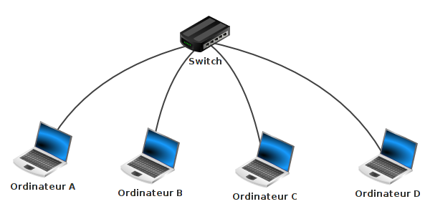
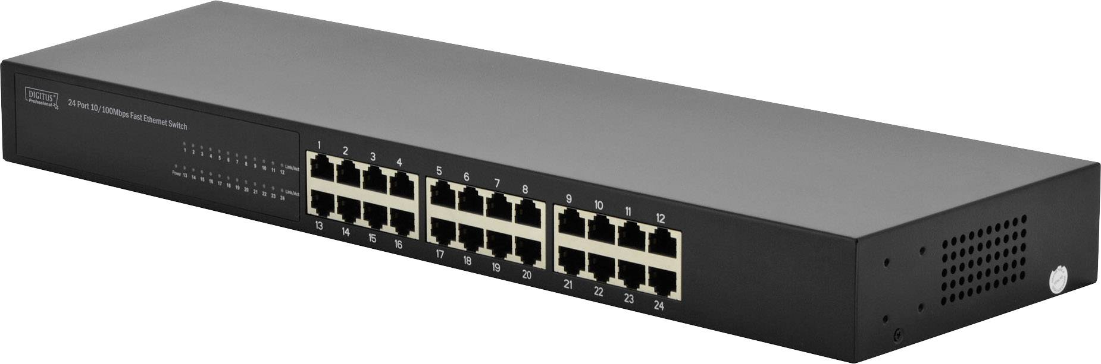
Switch
Multiprise améliorée (Couche OSI 2)
Lit les trames envoyées et ne les expédie que vers les équipements avec la bonne adresse MAC

Slide 43
Switch
Switch manageable
Fonctionnalités :
Regroupements de ports par zone
Gestion de VLAN
Port Security
Port Mirroring
SNMP

Slide 44
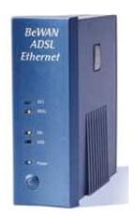
Modem
Adaptation des signaux électriques entre le réseau local et le réseau externe
RTC
ADSL
Fibre

Slide 45
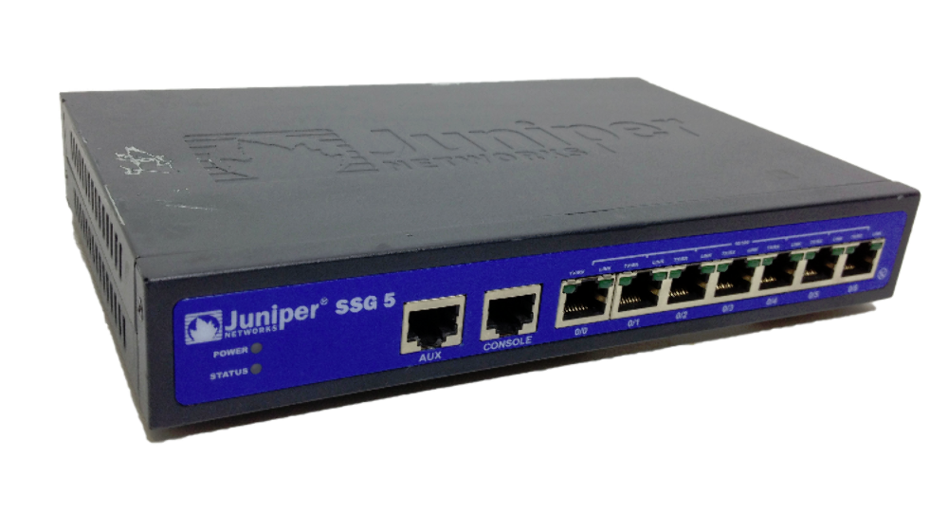
Firewall
Multiprise vraiment améliorée !
Utilise les couches 1, 2, 3, 4 et 7

Slide 46




Firewall
Objectifs : sécuriser le(s) réseau(x)
Les moyens :
Isolation des réseaux
Définition de règle autorisant le passage de l’information
LAN
DMZ
WAN

Slide 47
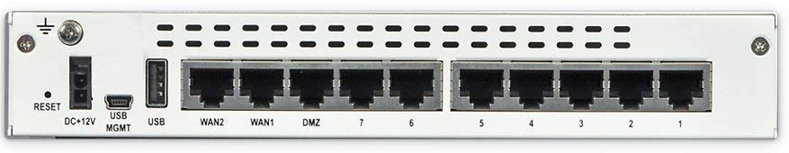
Firewall – Isolation des réseaux
Définition de zones :
On groupe les ports par réseaux
Exemple :
Sécurisation possible : Autoriser que les adresses MAC connues , une seule IP par port….
LAN 2
LAN 1

Slide 48
Firewall – Règles
Les règles permettent de définir les flux autorisés.
Par défaut : « Deny All » !
Chaque règle va définir :
A qui elle s’applique (Zone Source, Zone Destination, IP Source, Port Source, IP Destination, Port Destination)
Les flux concernés : UDP/TCP/ICMP + port
Et si c’est autorisé ou refusé

Slide 49
TP 2

Slide 50





Exercice pour le prochain cours
Cartographier votre réseau
Exemple :
RPi
IP ?
IP ?
Filaire
IP ?
IP/Masque
WiFi
IP ?
IP ?
IP ?
IP ?

